Slide 1
Lezione 4
Antonio Origlia
a.a. 2021/2022
Slides gentilmente fornite da Laura Bozzelli

Slide 2
Sommario - Lezione 3: Espressioni e funzioni per l’input/output
Dichiarazione di variabili semplici.
Espressioni numeriche.
Operatore di assegnazione.
Istruzione di assegnazione.
Operatori aritmetici.
Operatori relazionali.
Operatori logici.
Conversioni implicite ed esplicite di tipo.
Funzioni di sistema per l’input/output testuale

Slide 3
Dichiarazione di variabili (tipi semplici)
Una variabile semplice è una variabile di tipo semplice (variabile numerica). Una variabile per poter essere utilizzata deve essere prima dichiarata. Una dichiarazione specifica un tipo, un nome simbolico per la variabile, ed, eventualmente, un valore iniziale.
Formato dichiarazione di singola variabile semplice:
<Tipo> <Nome_Variabile>;
<Tipo> denota l’identificatore del tipo di variabile (una parola chiave o due parole chiave per identificare il tipo semplice).
<Nome_Variabile> denota l’identificatore (nome simbolico) scelto per la variabile.

Slide 4
Dichiarazione di variabili (tipi semplici)
Dichiarazione di singola variabile semplice con inizializzazione:
<Tipo> <Nome_Variabile> = <Espressione>;
<Espressione> denota un’espressione numerica (definite nel seguito).
= è l’operatore binario di assegnazione che assegna il valore dell’espressione alla variabile (modifica il contenuto della locazione di memoria della variabile).
Esempi:
int var1; //dichiara una variabile di nome var1 di tipo int
unsigned long cont; //dichiara una variabile di nome cont di tipo unsigned long
double num = 12.34e-3; //dichiara una variabile di nome num di tipo double e
// la inizializza con il valore 12.34e-3
char symbol = ‘s’; //dichiara una variabile di nome symbol di tipo char e la
// inizializza con il codice numerico del carattere ‘s’.

Slide 5
Dichiarazione di variabili (tipi semplici)
Dichiarazione di multiple variabili semplici dello stesso tipo:
<Tipo> <Nome_Variabile₁>,…,<Nome_Variabile_{N}>;
Dichiarazione di multiple variabili semplici dello stesso tipo con inizializzazione:
<Tipo> <Nome_Variabile₁> = <Espressione₁>,…,
<Nome_Variabile_{N}> = <Espressione_{N}>;
Esempi:
int var1,var2; //dichiara le variabili di nome var1 e var2 di tipo int
long double num =1.3, acc = 12.34e-3; //dichiara le variabili di nome num e acc
// tipo long double e assegna loro i valori 1.3 e
// 12.34e-3 rispettivamente

Slide 6
Dichiarazione di variabili (tipi semplici)
In generale, il valore iniziale di una variabile semplice (e, dunque, numerica) che viene dichiarata senza inizializzazione è:
Sempre 0 se la variabile è esterna, e, cioè, definita al di fuori del corpo di una funzione.
Valore indefinito (dipende dal compilatore) se la variabile è dichiarata nel corpo di una funzione. Un’eccezione a questa regola è rappresentata dalle variabile statiche (definite nel seguito) il cui valore iniziale di default è sempre 0.
Inizializzare sempre le variabili dichiarate nel corpo di una funzione!

Slide 7
Regole per nomi di variabili
Il nome di una variabile può essere un qualunque identificatore valido distinto dalle parole chiave del C.
Un identificatore è una sequenza di caratteri consistenti in lettere, cifre decimale ed il trattino di underscore _ che NON comincia con una cifra.
Buona pratica: scegliere nomi significativi per le variabili aiuta a rendere un programma auto-documentato e quindi a ridurre la necessità di commenti.
Buona pratica: I nomi di variabili costituiti da più parole possono essere d’aiuto per rendere un programma più leggibile. Es. elenco_cognomi oppure elencoCognomi.

Slide 8
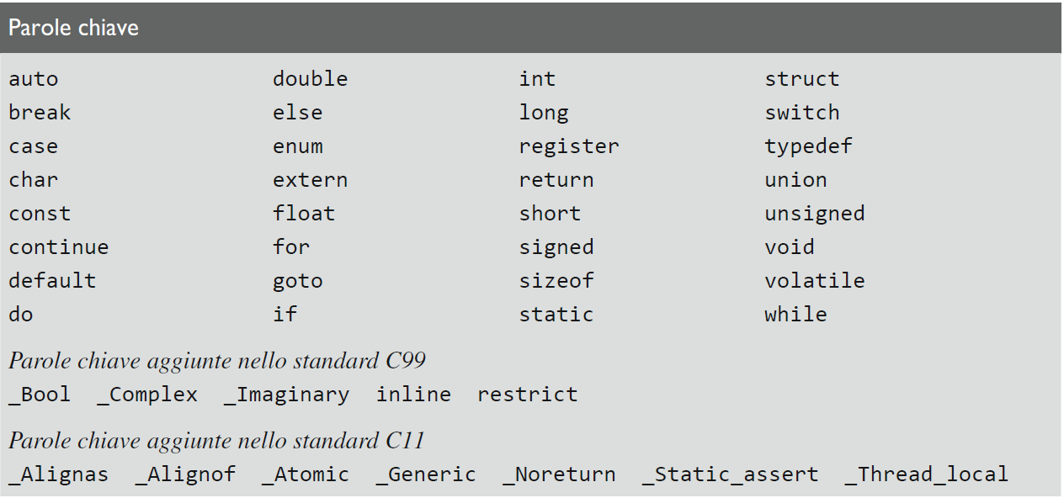
Parole chiave del linguaggio C
Le parole chiave del linguaggio C sono parole riservate utilizzate per specificare alcuni costrutti come ad esempio i nomi dei tipi semplici (int, long, double, char, ecc..). Gli identificatori definiti dall’utente (ad esempio, i nomi di variabili) devono essere distinti dale parole chiave.

Slide 9
Espressioni numeriche
Un concetto importante dei linguaggi imperativi è quello di espressione numerica, la base per eseguire calcoli nei programmi.
Un’espressione numerica è una combinazione di operatori predefiniti del linguaggio binari o unari, di variabili semplici, e costanti numeriche.
La semantica di un’espressione numerica è espressa in termini di una funzione di valutazione che dato uno stato delle variabili (e, cioè, specifici valori delle variabili) occorrenti in un’espressione expr, assegna ad expr un unico valore numerico (valore dell’espressione in un dato stato).

Slide 10
Sintassi di espressione numerica elementare
Un’espressione numerica elementare può essere:
un identificatore di una variabile semplice (variabile numerica),
una costante numerica,
la derenferenziazione di una variabile puntatore numerica (lo vedremo nel seguito),
il componente di un array numerico (lo vedremo nel seguito),
un campo numerico di una variabile di tipo aggregato (lo vedremo nel seguito),
una chiamata ad una funzione senza argomenti di input che restituisce valori numerici (lo vedremo nel seguito).

Slide 11
Sintassi di espressioni numeriche
Definizione ricorsiva. Un’espressione numerica può essere:
un’espressione numerica elementare,
della forma <Expr₁> <OpBinario> <Expr₂>,
della forma (< Expr₁>) <OpBinario> (<Expr₂>),
della forma <OpUnarioPrefisso> <Expr>,
della forma <OpUnarioPrefisso> (<Expr>),
della forma <Expr> <OpUnarioPostfisso>,
della forma (<Expr>) <OpUnarioPostfisso>,
una chiamata ad una funzione che restituisce valori numerici (lo vedremo nel seguito).
dove < Expr>, < Expr₁> e <Expr₂> sono espressioni numeriche,
<OpBinario> è un operatore numerico binario predefinito,
<OpUnarioPrefisso> è un operatore numerico unario-prefisso predefinito,
<OpUnarioPostfisso> è un operatore numerico unario-postfisso predefinito.
Un’espressione numerica è ben parentesizzata se è ottenuta applicando le regole sopra ma non le regole 2, 4, e 6.

Slide 12
Valutazione di espressioni numeriche (1/3)
Espressione numerica ben parentesizzata
Data una espressione numerica ben parentesizzata expr, per dati valori delle sotto-espressioni elementari occorrenti in expr, il valore di expr può essere univocamente determinato.
Esempio:
  int a = 4;
  int b = 1;
  int c = 5;
  int d = ( a + 2) * ( b + c);
Il valore iniziale assegnato alla variabile intera d è 36.

Slide 13
Valutazione di espressioni numeriche (2/3)
Espressione numerica generica
Data una espressione numerica non parentesizzata expr, senza specificare un ordine di valutazione degli operatori, in generale, non è possibile assegnare un unico valore per dati valori delle sotto-espressioni elementari occorrenti in expr.
Ad esempio, l’espressione a +2 * b +c può dar luogo a diverse espressioni ben parentesizzate che forniscono valutazioni diverse:
( a + 2) * ( b + c) oppure (a + (2 * b)) + c, ecc….

Slide 14
Valutazione di espressioni numeriche (3/3)
Espressione numerica generica
Il C applica un preciso ordine di valutazione ad un’espressione numerica determinato dalle regole di precedenza degli operatori (che generalmente sono le stesse di quelle dell’algebra), e per operatori aventi lo stello livello di precedenza, regole di associatività da sinistra verso destra o vice versa (gli operatori in C sono associativi).
Ad esempio, l’espressione a +2 * b +c viene valutata come l’espressione a + (2 * b) + c (* ha precedenza più alta di +).
Le parentesi tonde sono necessarie quando si vuole cambiare l’ordine di valutazione di un espressione numerica.
Buona pratica: utilizzare le parentesi tonde quando non si ricordano le regole di precedenza degli operatori o le regole di associatività. Ciò serve anche a migliorare la leggibilità del codice.

Slide 15
Operatore di assegnazione per tipi semplici
Sintassi
L’operatore di assegnazione del C, denotato con il simbolo = , è un operatore binario utilizzato come tutti gli operatori binari predefiniti in notazione infissa (con il primo operando a sinistra di = ed il secondo operando a destra di =).
Per tipi numerici (e, cioè, semplici), l’operando a destra può essere una generica espressione numerica, mentre l’operando a sinistra deve essere un’espressione numerica elementare che ha associata una locazione di memoria, e cioè,
o un identificatore di una variabile semplice (variabile numerica),
o la derenferenziazione di una variabile puntatore numerica (lo vedremo nel seguito),
o il componente di un array numerico (lo vedremo nel seguito),
o un campo numerico di una variabile di tipo aggregato (lo vedremo nel seguito).

Slide 16
Operatore di assegnazione per tipi semplici
Semantica
L’operatore restituisce il valore dell’operando destro. Inoltre, come side effect, il valore dell’operando destro viene assegnato alla locazione di memoria associata all’operando sinistro (operazione di scrittura della memoria).

Slide 17
Istruzione di assegnazione per tipi semplici
Istruzione atomica.
Sintassi
<Expr₁> = <Expr₂>;
dove <Expr₁> = <Expr₂> è un’espressione numerica e <Expr₁> corrisponde all’operando sinistro di = (espressione numerica elementare a cui è associata un locazione di memoria).
Semantica
L’esecuzione dell’istruzione corrisponde alla valutazione dell’espressione di assegnazione <Expr₁> = <Expr₂> nello stato corrente dell’elaborazione.
Si noti che una dichiarazione di una variabile numerica con inizializzazione corrisponde ad una dichiarazione di variabile senza inizializzazione seguita da un’istruzione di assegnazione.
int b;
b= a+2;
int b = (a + 2); equivalente a

Slide 18
Operatori aritmetici binari
Come tutti gli operatori binari hanno notazione infissa.
+ : somma.
- : sottrazione.
* : prodotto.
/ : divisione. La divisione tra espressioni che assumono valori interi tronca qualsiasi parte frazionaria. Un tentativo di divisione per zero porta ad un errore indefinito che generalmente causa l’interruzione del programma (crash).
% : modulo (o operatore di resto). Calcola il resto di una divisione tra interi. Gli operandi devono essere espressioni numeriche che ritornano valori di tipo intero.
Gli operandi di +, -, *, / possono essere generiche espressioni numeriche.
Es. 5 / 2 ha come valore 2 e 5 % 2 ha come valore 1.

Slide 19
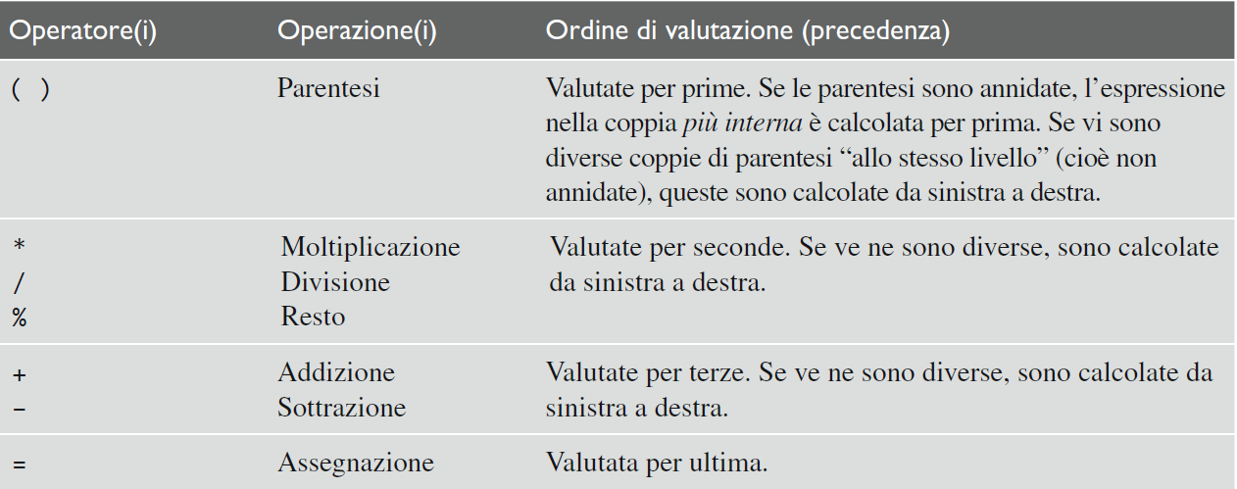
Precedenza e associatività
di operatori aritmetici binari

Slide 20
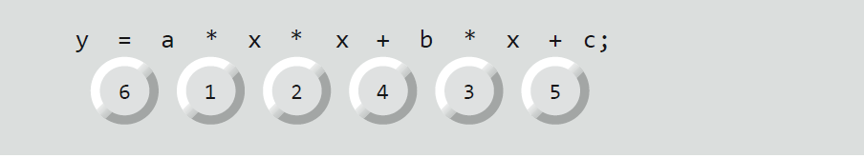
Esempio di espressione aritmetica (1/2)
Calcolo di un polinomio di secondo grado.
Assumiamo che x, y, a, b, e c siano variabili semplici.
I numeri cerchiati sotto l’istruzione indicano l’ordine in cui vengono eseguite le operazioni in C. Non c’è alcun operatore predefinito per il calcolo della potenza di un numero. Si può utilizzare la funzione di libreria standard pow.

Slide 21
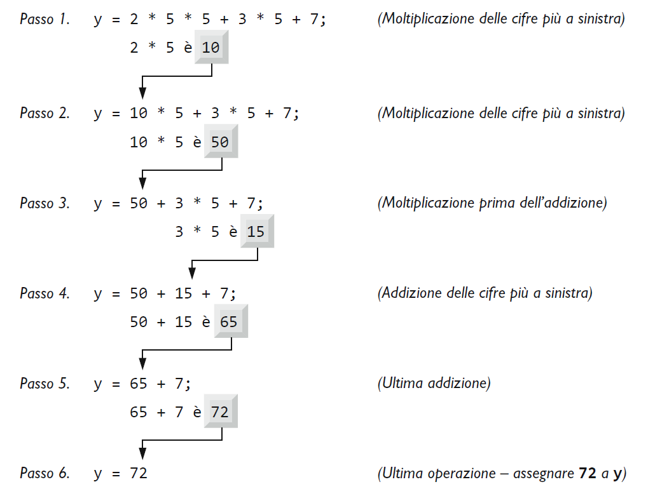
Esempio di espressione aritmetica (2/2)
Ordine di calcolo di un polinomio di secondo grado.

Slide 22
Operatori di assegnazione aritmetici composti
Combinano l’operatore di assegnazione (per tipi semplici) con gli operatori aritmetici binari.
Hanno la forma:
<op>=
dove <op> denota un operatore aritmetico binario. Dunque, abbiamo gli operatori +=, -= , *= , /= , %= .
L’espressione <Expr₁> <op>= <Expr₂> è equivalente a:
<Expr₁> = (<Expr₁> <op> <Expr₂>)
Esempio: se le variabili x e y hanno valore 3 e 5, rispettivamente, allora il valore dell’espressione x += y è dato da 8. Inoltre, al termine della valutazione il valore 8 è assegnato alla variabile x.
Come l’operatore di assegnazione, possono essere utilizzati in istruzioni di assegnazione della forma <Expr₁> <op>= <Expr₂>;

Slide 23
Operatori aritmetici unari
+ : segno positivo. Notazione prefissa. L’operando può essere una generica espressione numerica. Es. + ( x / 3.45f)
- : segno negativo. Notazione prefissa. L’operando può essere una generica espressione numerica. Es. - ( x / 3.45f)
++ : incremento. Aggiunge 1 al valore del suo operando. Può essere utilizzato sia in notazione prefissa che postfissa. L’operando deve essere un’espressione numerica elementare che ha associata una locazione di memoria.
  Notazione prefissa: l’operatore restituisce come valore il valore dell’operando dopo l’incremento. Es. se n vale 5, l’istruzione x = ++n; assegna a x il valore 6. x = ++n; è equivalente a n=n+1; x= n;
  Notazione postfissa: l’operatore restituisce come valore il valore dell’operando prima dell’incremento. Es. se n vale 5, l’istruzione x = n++; assegna a x il valore 5. x = n++; è equivalente a x= n; n=n+1;
-- : decremento. Simile all’incremento ma sottrae 1 al valore del suo operando.

Slide 24
Valori logici
Nel linguaggio C i valori di verità e falsità non sono rappresentati tramite un tipo predefinito.
Il valore falso corrisponde al valore numerico 0.
Il valore vero corrisponde ad un qualsiasi valore numerico diverso da 0.

Slide 25
Operatori relazionali o di confronto
Come tutti gli operatori binari hanno notazione infissa. Gli operandi possono essere generiche espressioni numeriche.
> : maggiore. Restituisce 1 se il valore del primo operando è maggiore del valore del secondo operando, e 0 altrimenti.
>= : maggiore o uguale. Restituisce 1 se il valore del primo operando è maggiore o uguale del valore del secondo operando, e 0 altrimenti.
< : minore. Restituisce 1 se il valore del primo operando è minore del valore del secondo operando, e 0 altrimenti.
<= : minore o uguale. Restituisce 1 se il valore del primo operando è minore o uguale del valore del secondo operando, e 0 altrimenti.
== : uguale. Restituisce 1 se i due operandi hanno lo stesso valore, e 0 altrimenti.
!= : non uguale. Restituisce 1 se due operandi hanno diverso valore, e 0 altrimenti.
Attenzione a non confondere il simbolo = (operatore di assegnazione) con l’operatore di uguaglianza ==.

Slide 26
Operatori logici
Gli operandi possono essere generiche espressioni numeriche.
|| : OR (disgiunzione logica). Operatore binario, restituisce 1 se il valore di uno dei due operandi è diverso da zero, e 0 altrimenti.
&& : AND (congiunzione logica). Operatore binario, restituisce 1 se i valori di entrambi gli operandi sono diversi da 0, e 0 altrimenti.
! : NOT (negazione logica). Operatore unario prefisso, restituisce 1 se il valore dell’operando è 0, e 1 altrimenti.
La precedenza di ! (NOT) è superiore a quella di && (AND) che è a sua volta superiore a quella di || (OR).
Gli operatori logici binari && e || hanno una precedenza inferiore a quelli relazionali, dove quest’ultimi hanno una precedenza inferiore a quelli aritmetici.

Slide 27
Valutazione cortocircuitata di && e ||
Le espressioni connesse da && e || vengono valutate da sinistra verso destra, e la valutazione si blocca non appena è possibile determinare la verità (valore 1) o la falsità (valore 0) dell’intera espressione.
Esempio: la valutazione dell’espressione
(x== 1) && (y>=30)
si arresterà al termine della valutazione della sottoespressione x== 1 se il valore di x è diverso da 1 (e, cioè, l’intera espressione è falsa, alias assume valore 0), e continuerà se il valore di x è 1.

Slide 28
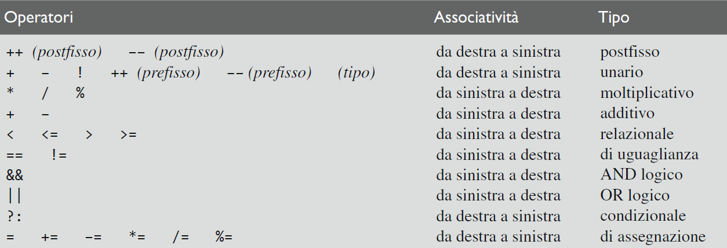
Precedenza e associatività
Precedenza e associatività degli operatori discussi finora.
Gli operatori sono mostrati dall’alto in basso in ordine decrescente di precedenza.
Operatori per espressioni condizionali (spiegati in seguito).

Slide 29
Conversione implicita di tipo (1/4)
Quando utilizzato all’interno di un’espressione numerica, un operatore restituisce un valore di un certo tipo che dipende dai tipi associati ai suoi operandi.
Per operatori unari, il tipo associato all’operatore in un dato contesto coincide con il tipo del suo operando.
A differenza di linguaggi fortemente tipizzati come C# o Java, nel linguaggio C un operatore binario può essere applicato ad operandi di tipo diverso.
Quando un operatore binario ha operandi di tipo diverso, questi vengono convertiti in un tipo comune in accordo ad un insieme ristretto di regole: il valore di uno dei due operandi viene convertito per essere consistente con il tipo del secondo operando.

Slide 30
Conversione implicita di tipo (2/4)
Conversioni per operatori binari che non coinvolgono assegnazione.
Se l’operatore ha operandi di tipo diverso, il valore dell’operando avente tipo ″inferiore″ viene convertito nel tipo ″superiore″.
short → int → long → float → double → long double
char → int
<tipo> → unsigned <tipo>
Dove <tipo> denota un tipo intero con segno (short, int, long, char). Per tipi unsigned, la conversione è sicura, e, cioè, avviene senza perdita di informazione.

Slide 31
Conversione implicita di tipo (3/4)
Conversioni per operatori binari che non coinvolgono assegnazione.
Esempio: int x; double y;
Nel calcolo dell’espressione x+y,
x viene convertito in double,
viene effettuata la somma tra valori di tipo double,
il risultato è di tipo double.
Le regole di conversione si complicano in presenza di operandi unsigned. Il risultato di un operatore applicato ad operandi con e senza segno dipende dalla macchina, perché legato alle ampiezze dei diversi tipi di interi.

Slide 32
Conversione implicita di tipo (4/4)
Conversioni per operatori di assegnazione.
In questo caso, il valore dell’operando destro viene trasformato nel tipo del valore dell’operando sinistro.
In questo caso, è possibile che un valore di tipo ″superiore ″ venga convertito in un valore di tipo ″inferiore″ con possibile perdita di informazione ed errori di overflow.
Per interi, i bit più significativi in eccesso vengono rimossi.
Dai reali ad interi, si ha il troncamento della parte frazionaria.

Slide 33
Conversione esplicita di tipo
Operatore unario di conversione esplicita di tipo.
In un’espressione numerica è possibile forzare specifiche conversioni tramite un operatore unario (operatore di cast).
Sintassi
(<Tipo>) <Expr>
dove <Tipo> denota un tipo semplice ed <Expr> un’espressione numerica.
Semantica
Converte il valore dell’espressione <Expr> in un valore consistente con il tipo specificato <Tipo>.
Esempio:
float media; int somma = 205; int n=12;
media = somma/n ; //divisione tra interi
media = (float)somma/n; //divisione tra reali

Slide 34
Istruzione condizionale semplice (1/2)
Le istruzioni eseguibili o eseguono azioni (calcoli, operazioni di input e output) o prendono decisioni. Le istruzioni che prendono decisioni consentono di modificare il flusso dell’esecuzione in dipendenza del soddisfacimento o meno di una certa condizione. La più semplice istruzione di questo tipo è l’istruzione condizionale semplice.
Sintassi
if(<condizione>)
{
<corpo>
}
dove <condizione> è un’espressione numerica generica, e <corpo> è una sequenza arbitraria di istruzioni.
Buona norma: far rientrare a destra il testo dell’intero corpo dell’istruzione condizionale con un certo livello di indentazione all’interno delle parentesi graffe che lo delimitano.

Slide 35
Istruzione condizionale semplice (2/2)
Sintassi
if(<condizione>)
{
<corpo>
}
Semantica
Se l’espressione <condizione> è vera (e, cioè, il valore restituito è diverso da 0), il corpo <corpo> dell’istruzione viene eseguito. Altrimenti, il corpo non viene eseguito.
Indipendentemente dal fatto che il corpo venga eseguito o meno, al termine dell’esecuzione dell’istruzione condizionale, l’esecuzione procede con l’istruzione successiva all’istruzione condizionale.

Slide 36
Costante stringa
Nel linguaggio C, una costante stringa è una sequenza arbitraria di caratteri (che può comprendere anche caratteri speciali come le sequenze di escape) racchiusa tra doppie virgolette ″. Per includere il carattere ″, utilizziamo la sequenza di escape \″.
Le sequenze di escape non rappresentano caratteri visibili ma sono usate per la formattazione del testo. Ricordiamo che alcune sequenze di escape fungono da comandi durante interazioni testuali in operazioni di input ed output. Ad esempio, il carattere new line consente di posizionare il cursore (prompt) di lettura/scrittura nella finestra di interazione all’inizio della riga successiva a quella corrente.

Slide 37
Funzioni di sistema per l’input/output
Introduciamo ora due funzioni della libreria standard del C che consentono di eseguire operazioni di input/output basate su interazione con l’utente di tipo testuale.
Funzione printf: consente di inviare testo formattato in uscita su un dispositivo di output standard (tipicamente lo schermo).
Funzione scanf: consente di ricevere e convertire input testuale fornito dall’utente tramite un dispositivo d’input standard (solitamente la tastiera).
La lettera f alla fine dei nomi delle due funzioni sta per formattato.

Slide 38
Funzione printf: sintassi
Sintassi formato ristretto dell’istruzione di chiamata a printf:
printf(<formato>,<arg₁>,….,<arg_{N}>);
<formato> è una costante stringa chiamata stringa di controllo del formato.
ciascun argomento <arg_{i}> (1≤i ≤N) alla destra della stringa di controllo può essere o un’espressione numerica oppure una costante stringa.
N≥0. Il numero di argomenti d’input alla destra della stringa di controllo è arbitrario e può essere eventualmente nullo.

Slide 39
Funzione printf: semantica (1/2)
printf(<formato>,<arg₁>,….,<arg_{N}> );
Semantica dell’istruzione di chiamata a printf:
La stringa di formato è costituita da caratteri ordinari (incluse le sequenze di escape) che vengono semplicemente stampati nell’ordine di apparizione sul dispositivo d’output e sotto-sequenze di caratteri che iniziano con il carattere %, chiamate specifiche di conversione. Ciascuna specifica di conversione provoca la conversione e la stampa del valore dell’argomento <arg_{i}> corrispondente.
Il numero di specifiche di conversione deve corrispondere al numero di argomenti d’input alla destra della stringa di controllo, e ciascuna specifica di conversione deve essere consistente con il tipo dell’associato argomento. In caso contrario, il comportamento della funzione printf è indefinito.

Slide 40
Funzione printf: semantica (2/2)
printf(<formato>,<arg₁>,….,<arg_{N}> );
Semantica dell’istruzione di chiamata a printf:
L’esecuzione dell’istruzione di chiamata a printf comporta la stampa sul dispositivo d’output della sequenza di caratteri ottenuta dalla stringa di controllo sostituendo ogni specifica di conversione con una stringa di caratteri che rappresenta il valore dell’associato argomento <arg_{i}> consistentemente con la specifica di conversione.
Per inviare il carattere speciale %, si può utilizzare la sequenza %%.

Slide 41
Specifiche di conversione di printf
Ogni specifica di conversione inizia con il carattere % e termina con un carattere di conversione, chiamato specificatore di conversione. Tra % ed il carattere di conversione possiamo eventualmente trovare, nell’ordine da sinistra a destra:
Un segno meno – per l’allineamento a sinistra dell’argomento convertito.
Un numero che specifica l’ampiezza minima del campo. L’argomento convertito viene stampato in un campo di ampiezza almeno pari a quella data. Se necessario, vengono lasciati degli spazi bianchi a sinistra o a destra a seconda dell’allineamento per raggiungere l’ampiezza desiderata.
Un punto per separare l’ampiezza dal campo della precisione.
Un numero, la precisione, che per argomenti di tipo stringa, specifica il numero di caratteri che devono essere stampati, per argomenti di tipo reale, specifica il numero di cifre dopo il punto decimale, e per argomenti di tipo intero, specifica il numero minimo di cifre di un intero.
Per un argomento di tipo intero, il carattere ‘h’ se l’intero deve essere stampato come short, oppure il carattere ‘l’ (elle) se l’intero deve essere stampato come long.

Slide 42
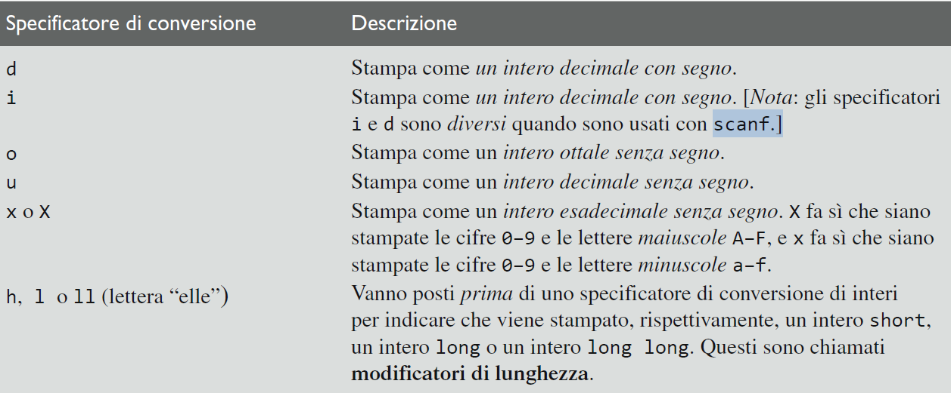
Specificatori di conversione di printf (1/5)
Specificatori di conversione per tipi interi.

Slide 43
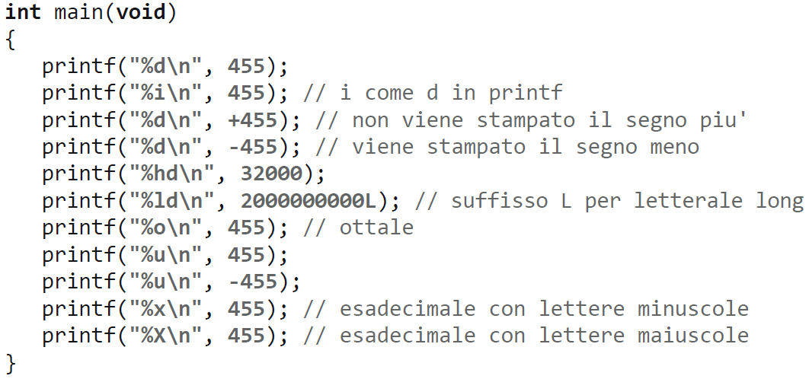
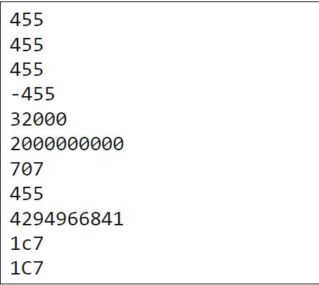
Specificatori di conversione di printf (2/5)
Esempio specificatori di conversione per tipi interi.
Output

Slide 44
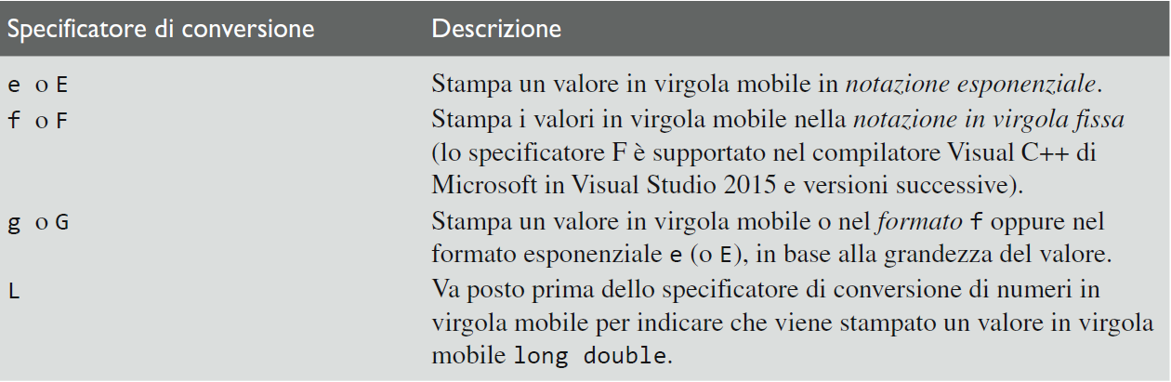
Specificatori di conversione di printf (3/5)
Specificatori di conversione per tipi reali.

Slide 45
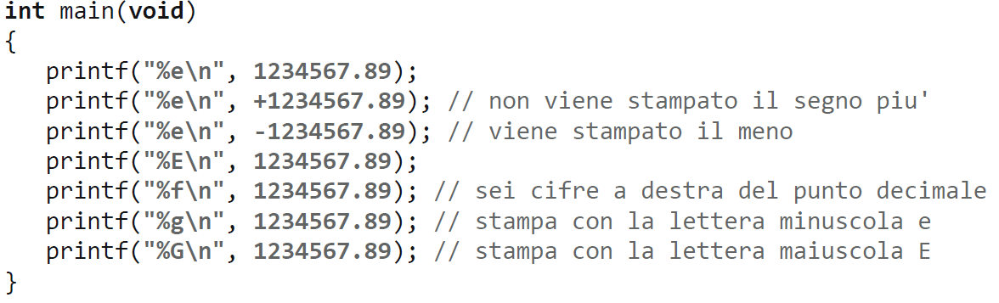
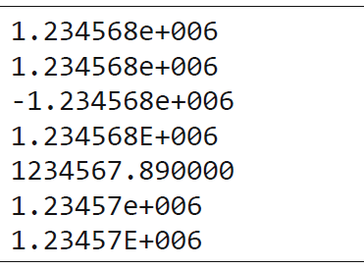
Specificatori di conversione di printf (4/5)
Esempio specificatori di conversione per tipi reali.
Output

Slide 46
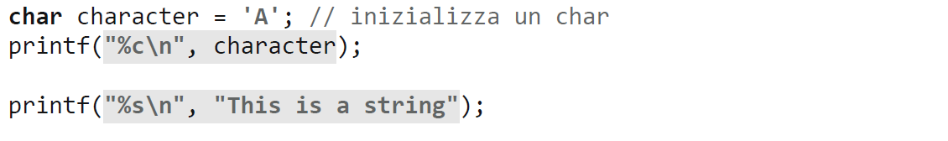

Specificatori di conversione di printf (5/5)
Specificatori di conversione per altri tipi.
c: tipo carattere.
s: tipo stringa.
p: tipo puntatore (lo vedremo in seguito).
Esempio
Output

Slide 47
Funzione scanf: sintassi
La funzione scanf è l’analogo, ma per l’input, della funzione printf.
Sintassi formato ristretto dell’istruzione di chiamata a scanf:
scanf(<formato>, &<arg₁>,….,&<arg_{N}>);
<formato> è una costante stringa chiamata stringa di controllo del formato.
ciascun argomento <arg_{i}> (1≤i ≤N) alla destra della stringa di controllo può essere un’espressione numerica elementare a cui è associata una locazione di memoria (ad esempio, l’identificatore di una variabile semplice).
N≥0. Il numero di argomenti d’input alla destra della stringa di controllo è arbitrario e può essere eventualmente nullo.
Il simbolo & che precede ogni espressione <arg_{i}> (1≤i ≤N) alla destra della stringa di controllo rappresenta l’operatore di indirizzamento (lo vedremo nel seguito). Il suo utilizzo sta a significare che l’argomento d’input viene passato per riferimento (lo vedremo nel seguito).

Slide 48
Funzione scanf: semantica (1/3)
scanf(<formato>,&<arg₁>,….,&<arg_{N}> );
Semantica dell’istruzione di chiamata a scanf:
La stringa di formato è costituita da caratteri ordinari (incluse le sequenze di escape) e sotto-sequenze di caratteri che iniziano con il carattere %, chiamate specifiche di conversione.
Il numero di specifiche di conversione, ad eccezione delle specifiche di conversione con il carattere * di soppressione deve corrispondere al numero di argomenti d’input alla destra della stringa di controllo, e ciascuna specifica di conversione deve essere consistente con il tipo dell’associato argomento. In caso contrario, il comportamento della funzione scanf è indefinito.

Slide 49
Funzione scanf: semantica (2/3)
scanf(<formato>,&<arg₁>,….,&<arg_{N}> );
Semantica dell’istruzione di chiamata a scanf:
La funzione scanf legge caratteri dallo standard input, li interpreta in base al contenuto della stringa di controllo e memorizza i risultati nelle locazioni di memoria associate agli argomenti <arg_{i}> alla destra della stringa di controllo.
Ai caratteri ordinari nella stringa di controllo devono essere associati gli stessi caratteri dallo standard input.
Ad una specifica di conversione nella stringa di controllo deve essere associato un campo e, cioè, una sequenza di caratteri dallo standard d’input priva di caratteri di spaziatura (e cioè spazi, i caratteri new line, return, tab verticale, tab orizzontale, e salto pagine). Il campo deve corrispondere ad un valore consistente con la specifica di conversione. La funzione memorizza tale valore nella locazione di memoria dell’argomento <arg_{i}> associato.

Slide 50
Funzione scanf: semantica (3/3)
scanf(<formato>,&<arg₁>,….,&<arg_{N}> );
Semantica dell’istruzione di chiamata a scanf:
Un campo dallo standard input si estende fino al primo carattere di spaziatura oppure fino all’ampiezza massima, se specificata nella specifica di conversione corrispondente.
La funzione scanf termina quando esaurisce la sua stringa di controllo oppure quando riscontra un’inconsistenza fra l’input fornito dall’utente e la stringa di controllo.
La funzione scanf ignora tutti i caratteri di spaziatura sia nelle stringa di controllo che nell’input fornito dall’utente.

Slide 51
Specifiche di conversione di scanf
Ogni specifica di conversione inizia con il carattere % e termina con un carattere di conversione, chiamato specificatore di conversione. Tra % ed il carattere di conversione possiamo eventualmente trovare, nell’ordine da sinistra a destra:
Un carattere * di soppressione. Indica che il campo d’input corrispondente viene ignorato. Ad esso, dunque, non è associato nessun argomento alla destra della stringa di controllo.
Un numero che specifica l’ampiezza massima del campo.
Per un argomento di tipo intero, il carattere ‘h’ se l’intero deve essere interpretato come short, oppure il carattere ‘l’ (elle) se l’intero deve essere interpretato come long.
Per un argomento di tipo reale, il carattere ‘L’ se il numero reale deve essere interpretato come un long double.

Slide 52
Specificatori di conversione di scanf
Simili a quelli utilizzati per la funzione printf ma con le seguenti differenze.
Differenza tra gli specificatori di conversione d e i per gli interi: d legge un intero in notazione decimale con o senza segno, mentre i può leggere un intero in notazione decimale, ottale o esadecimale con o senza segno.

Slide 53
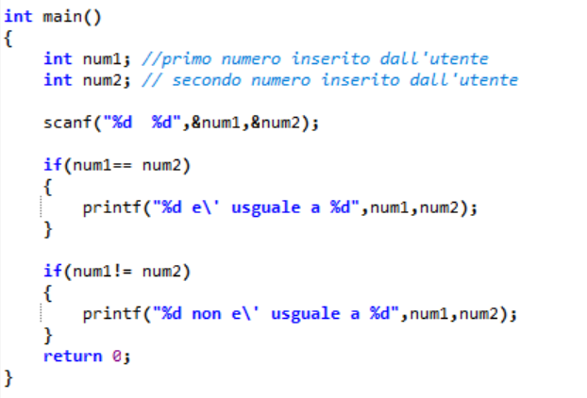
Esempio

